Slide 1











Controle
Sensor
Model
Controle

Slide 2






RUN
. . .
r(s)
u(s)
y(s)
+
-
Gerador de trajetórias

Slide 3




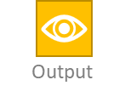
RUN
. . .
Output
Gerador de trajetórias
Reference
Output

